Slide 1
Perkančiųjų organizacijų Korupcijos prevencijos apklausA
CPO LT
2021

Slide 2
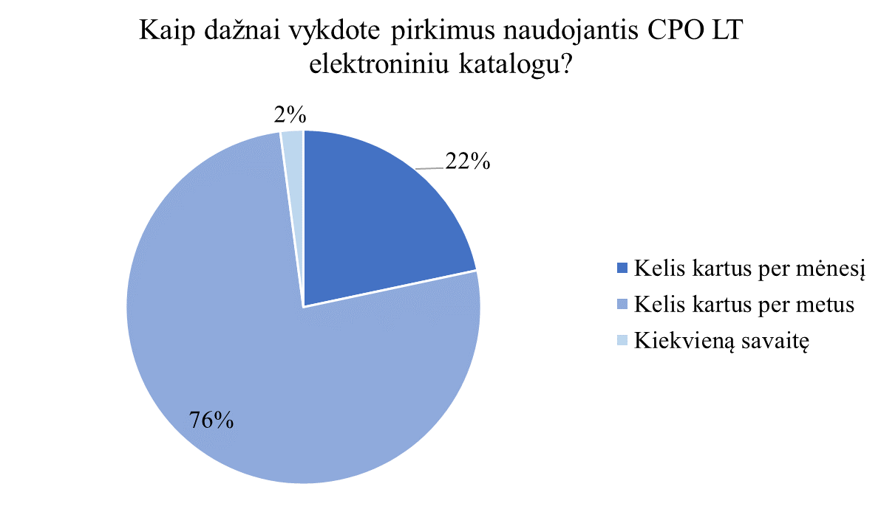
76 % respondentų pirkimus vykdo kelis kartus per metus

Slide 3
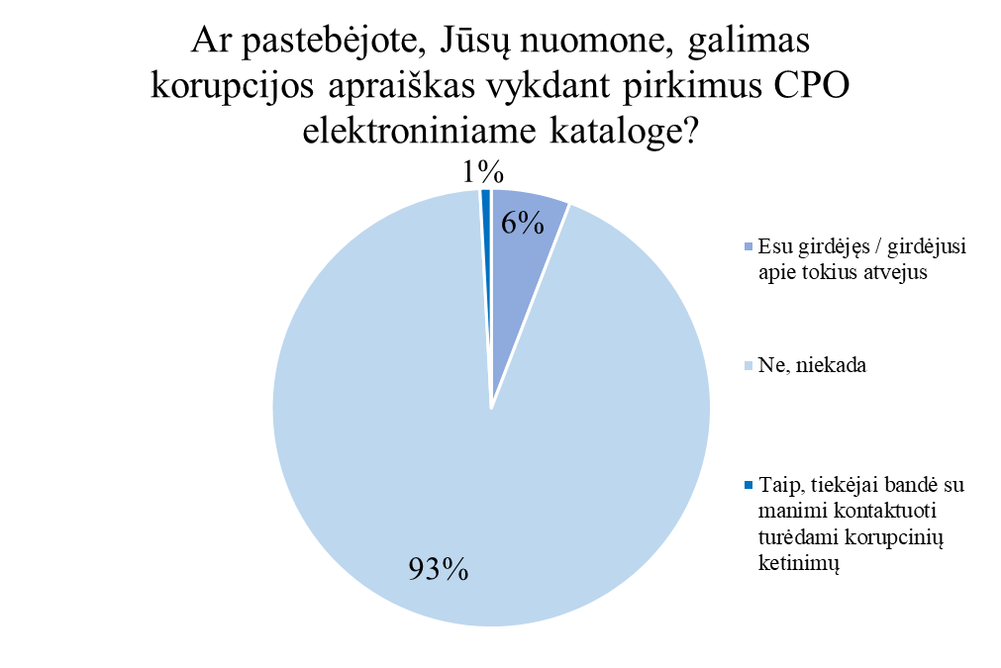
99 % respondentų nebuvo susidūrę su korupcijos apraiškomis, vykdant pirkimus per cpo lt el. katalogą

Slide 4
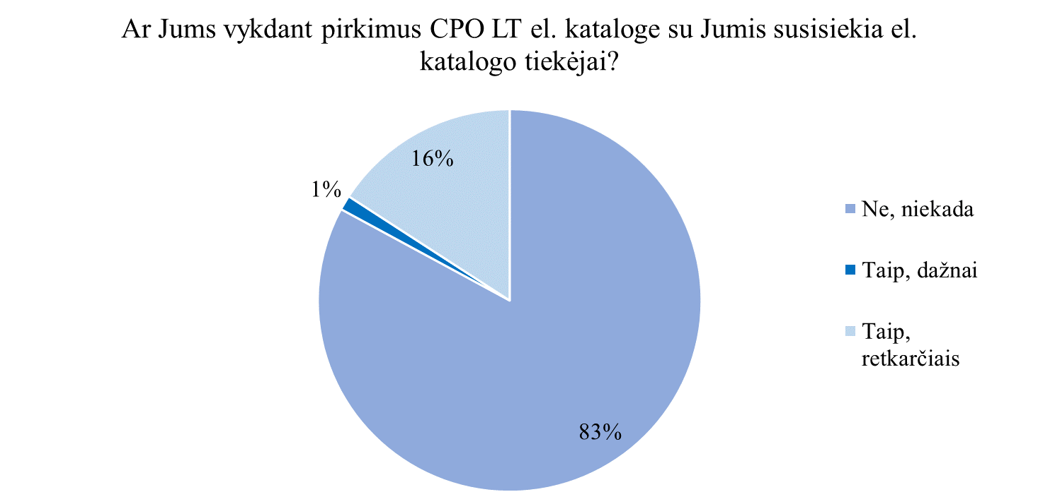
83 % respondentų teigia, kad vykdant pirkimus per cpo lt el. katalogą, tiekėjai niekada nesusisiekia su jais

Slide 5
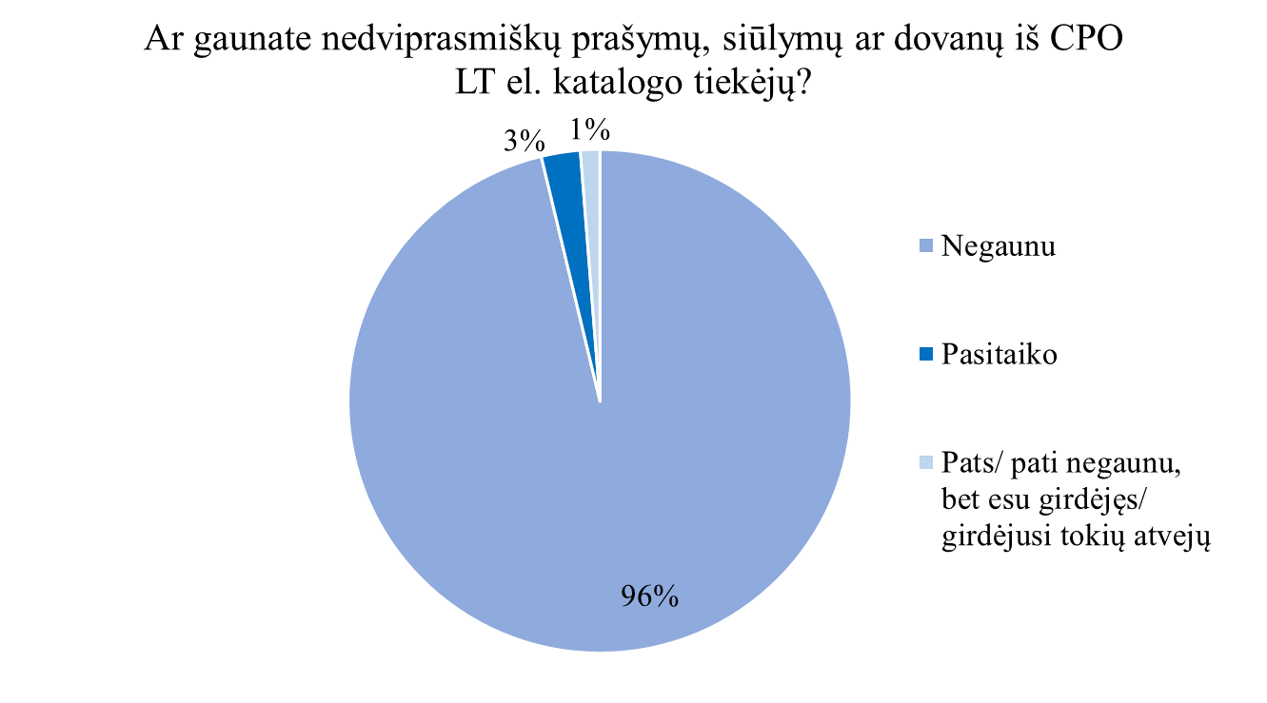
96 % po nurodo, kad nebuvo gavę jokių prašymų, siūlymų ar dovanų iš cpo lt el. katalogo tiekėjų

Slide 6
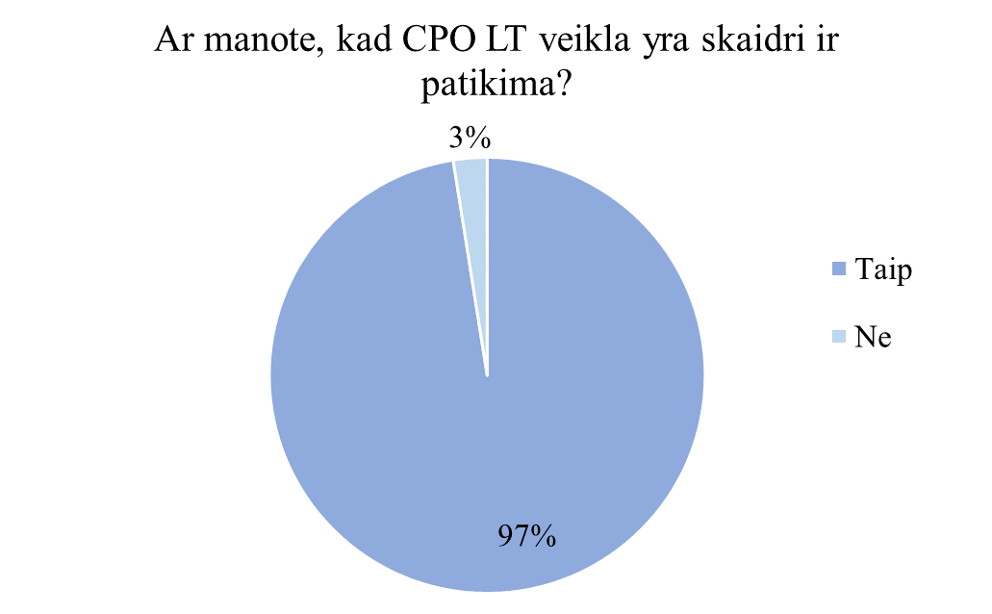
97 % respondentų mano, kad cpo lt veikla yra skaidri ir patikima

Slide 7
Jei „ne“ – kodėl?
Paskutiniu metu per CPO laimėje paslaugų ar prekių tiekėjai teikia arba iš vis nepateikia paslaugų ir prekių, kad ir 150 eurų pirkimai vyksta labai ilgai, paskambinus į CPO gauni atsakymą, kad tai ne jų problema, turime patys aiškintis su tiekėjais, negali jų atsisakyti ir imti sekantį tiekėją, prastos kokybės prekės, ne tai kas parodyta kataloge, kartais jos tinkamos tik išmesti.
Per mažai pasirinkimo variantų į šį klausimą. Aš rinkčiausi variantą "daugiau taip". Patys CPO darbuotojai yra pripažinę, kad dalis šablonų yra nelabai vykę, todėl mums net yra tekę nutraukti pirkimą per CPO dėl neaiškiai formuluojamų reikalavimų. Gal tai labiau brokas, bet ką gali žinoti.. Be to, abejonę kelia CPO imamas apyvartos mokestis iš tiekėjų, kuris galiausiai vis tiek "gulasi" ant pirkėjų pečių, t.y. tiekėjo siūlomoje kainoje yra kažkokia suma (kaip papildomas mokestis), kurią pirkėjas netiesiogiai sumoka CPO (skaidrumo vardan būtų įdomu matyti kiek kiekviename pirkime tai sudaro procentais ir pinigais, ir kiek tai sudaro per metus bendrai). Be to, nuo 2023 m. numačius, kad žalieji pirkimai turės būti 100 proc. (kažkokia nesąmonė kol kas atrodo) CPO iš viso BVPŽ turėtų siūlyti žalių pirkimų, tačiau kol kas ir taip šablonų nėra daug (kaip pirksime benziną, tepalus, detales ar medikamentus ir t.t. žaliai neįsivaizduoju). Reiktų, kad CPO skelbtų pasiūlymų eilę su visų dalyvių kainomis, o ne tik laimėtojo (kitaip koks čia viešasis pirkimas).
Tiesiog netikiu

Slide 8
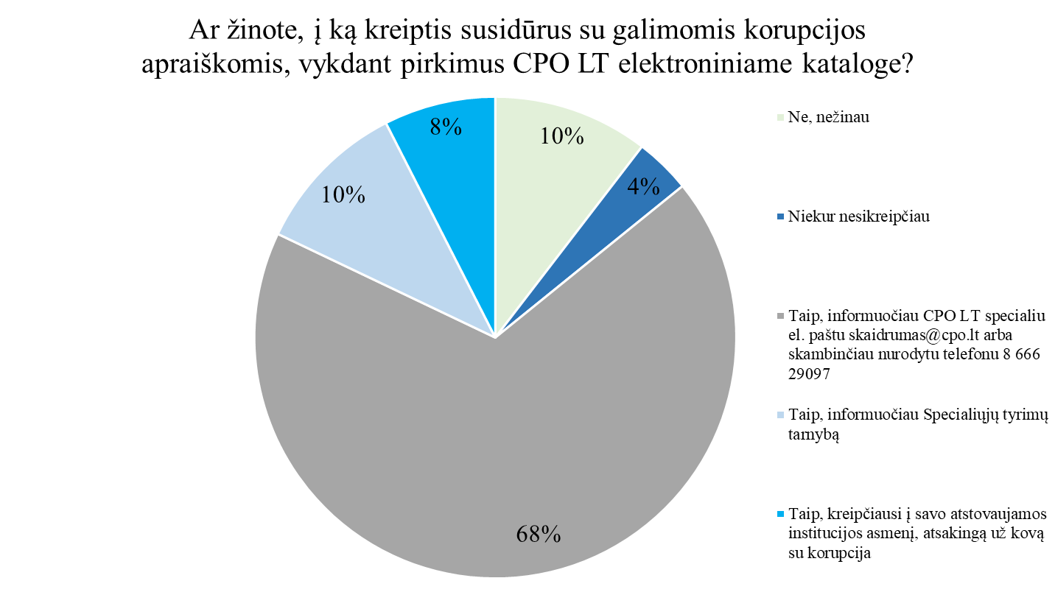
86 % respondentų žino, į ką kreiptis susidūrus su galimomis korupcijos apraiškomis, vykdant pirkimus per katalogą

